Slide 1
Organisasi & Arsitektur Komputer
Memory Eksternal

Slide 2
Pendahuluan
External memory ataupun external storage ataupun
secondary storage ataupun backing storage adalah
suatu tempat atau sarana yang bisa digunakan komputer untuk menyimpan data ataupun program.
Dengan demikian, external memory mempunyai fungsi yang hampir sama dengan internal memory. Hanya bedanya, internal memory terletak didalam CPU, external memory berada diluar CPU.

Slide 3
Sifat Memory Eksternal
Data-data yang tersimpan didalam external memory bersifat tetap, artinya data tersebut tidak akan hilang walaupun tidak ada listrik yang mengalirinya.
Media yang digunakan biasanya merupakan media magnetic yang berfungsi sebagai tempat penyimpanan data dengan guratan-guratan magentic yang dimilikinya. Jenis external memory cukup banyak.

Slide 4
Jenis Memori External
Magnetic Disk
  Disket
  Harddisk
  RAID (Redundant Array of Independent Disks )
  Removable
Optical
  CD-ROM
  CD-Writable
  CD-R/W
  DVD
Magnetic Tape
  Kaset
4

Slide 5
Karakteristik Fisik
Ada dua kriteria yang mencerminkan karakteristik fisik memori, yaitu:
Volatile dan Non-volatile
Pada memori volatile, informasi akan rusak secara alami atau hilang bila daya listriknya dimatikan.
Pada memori non-volatile, sekali informasi direkam akan tetap berada di sana tanpa mengalami kerusakan sebelum dilakukan perubahan. Memori permukaan magnetik adalah non volatile.
Memori semikonduktor dapat berupa volatile atau non volatile.
Erasable dan Non-erasable
Erasable artinya isi memori dapat dihapus dan diganti dengan informasi lain.
Memori semikonduktor yang tidak terhapuskan dan non volatile adalah ROM.

Slide 6
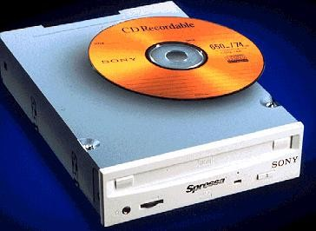
CD-ROM

Slide 7
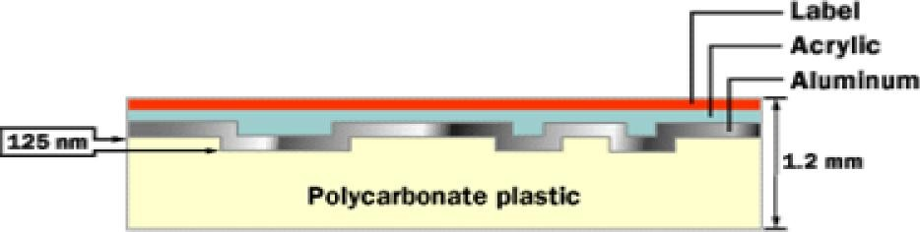
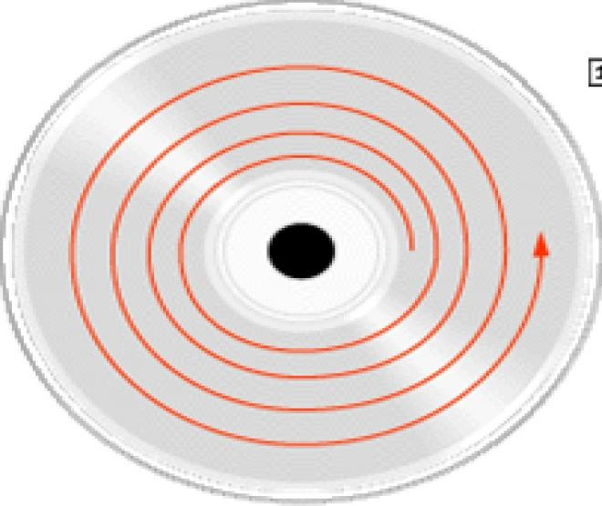
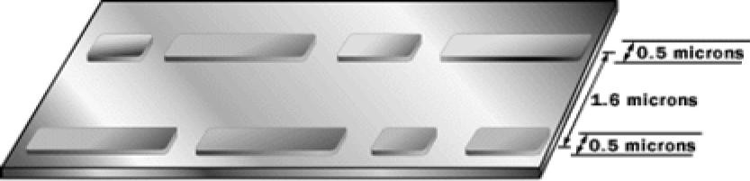
CD-Tracks

Slide 8
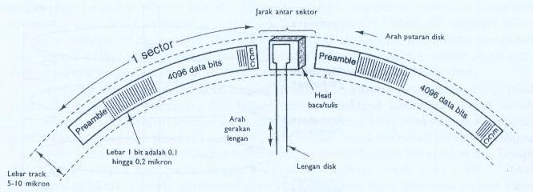
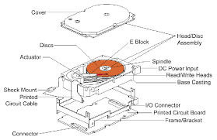
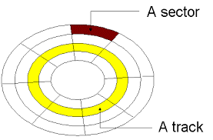
Pembacaan Disk

Slide 9
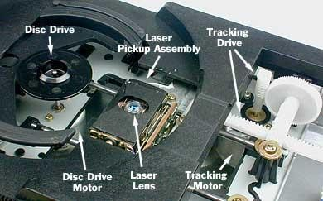
CD Drive

Slide 10
CD-ROM
Kapasitas
  Mode 1 → 650MB
  Mode 2 → 750 MB
Sector size
  Mode 1 → 2048 bytes
  Mode 2 → 2352 bytes
Data Rate 1,4 MB/sec
Max. Revolution 8 Hz

Slide 11
CD-R dan CD-RW
CD-R (Recordable)
  Single session writing
CD-RW (Re-Writable)
  Multi-session writing
  Re-formatting

Slide 12


CD-Recordable (CD-R)
Writing
Label Aluminium Kristal
Polycarbonate

Slide 13




CD-ReWritable (CD-RW)
Writing
Label Aluminium Kristal
Polycarbonate
Re-Formatting
Label
Aluminium Kristal
Polycarbonate

Slide 14
DVD-ROM
DVD = Digital Versatile Disk
Kapasitas
  Single Side, Single layer → 4,7 GB
  Single Side, Doube Layer → 8,54 GB
  Double Side, Doube Layer → 17 GB
Sector size 2048 bytes
Data Rate 10,08 MB/sec
Max. Revolution 25,5 Hz

Slide 15
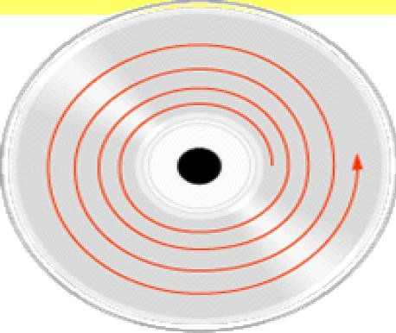









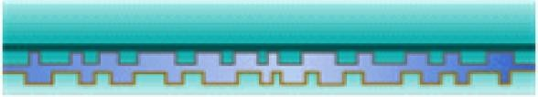
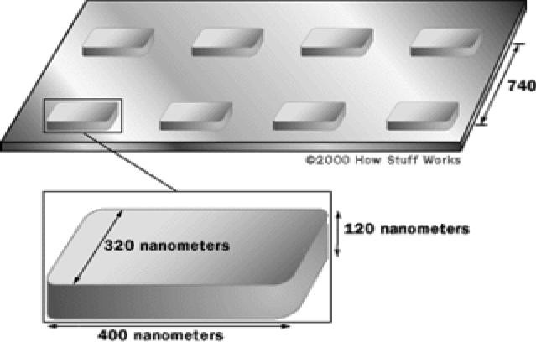




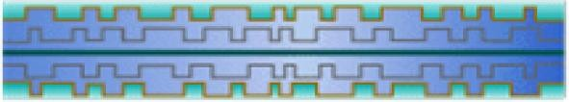
DVD-ROM

Slide 16
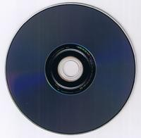

HD DVD
Singkatan dari High Definition Digital Video Disc
Sedang dikembangkan sebagai standard untuk high-definition
Bersaing dengan blu-ray disc
Ukuran CD = 120 mm diameter, 405nm gelombang laser biru Dipromosikan oleh Toshiba, NEC, Sanyo, Microsoft, HP, Inter, Paramount Pictures, Universal Studio, Warner Bros Player pertama dikeluarkan Toshiba pada Maret 2006
Microsoft berencana mempergunakan format ini pada Xbox 360
Kapasitas :
  Physical size 12 cm
  Single layer capacity 15 GB
  Dual layer capacity 30 GB

Slide 17
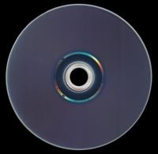

Blu-ray Disc
Generasi terbaru optical disc untuk menyimpan high definition video dan
high density data
Dikembangkan oleh Blu-ray Disc Association
Nama blu-ray berasal dari laser blue-violet yang dipergunakan untuk membaca dan menulis pada disc
Mempunyai kemampuan untuk menyimpan lebih dari DVD, karena menggunakan gelombang yang lebih pendek (405nm), dirilis pada Juni 2006
Sony mempergunakan blu-ray untuk Playstation 3
Single layer blu-ray dapat menyimpan 4 jam high definition, video with audio, sedangkan dual layer dapat menyimpan sampai 8 jam
Kapasitas
  Physical size 12 cm
  Single layer capacity 23.3/25/27 GB
  Dual layer capacity 46.6/50/54 GB

Slide 18
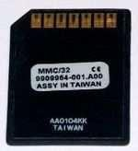
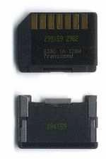
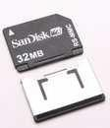
Multimedia Card
Jenis memory card, dikembangkan oleh Siemens AG dan SanDisk pada 1997, berdasarkan Toshiba’s NAND flash memory
Dapat digunakan pada semua device yang juga mendukung SD Card
Media penyimpanan pada portable device (kamera, cell phone, digital audio player)
Kapasitas semakin besar
Licensors : Nokia (Series 60 Symbian smartphones) dan Siemens (generasi 65 dan 75)
(1.8V) untuk menghemat battery

Slide 19
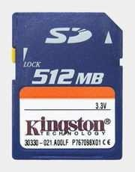
Secure Digital Card
Jenis memory card, dipergunakan pada portable device
Berbasiskan pada format MMC, dengan transfer rate lebih tinggi
Tersedia dengan berbagai tingkat kecepatan:
  Basic cards transfer data up to 6 times as fast (900 kB/s) as the standard CD-ROM speed spesifikasi 1.01
  High-speed cards are made with higher data transfer rates like 66x (10 MB/s) spesifikasi 1.01
  High-end cards have speeds of 133x or higher spesifikasi 1.1

Slide 20
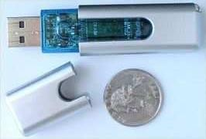
“USB Flash Drive”
Flash memory yang terintegrasi dengan interface USB 1.1 atau 2.0 bahkan 3.0
Kecil, ringan, removable data storage, kapasitas sampai 64 GB
OS pendukung : Mac OS X, Windows XP, 2000, Me. Versi Windows lain memerlukan driver
Semua versi Linux yang mendukung USB dan SCSI storage mendukung USB flash drive
Terdiri dari PCB kecil yang dikemas dalam plastik atau metal
Hanya aktif saat power komputer hidup dan tidak memerlukan tambahan power dari luar atau battery

Slide 21
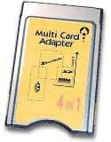


PCMCIA
PCMCIA (Personal Computer Memory Card International Ascoiation)
Ukuran fisik 85.6 mm x 54.0 mm
Ketebalan:
-Type I 3.3 mm
-Type II 5.0 mm
-Type III 10.5 mm
-Fungsi:
-Type I: RAM, Flash, SRAM
-Type II: I/O Device (Modem, LAN)
-Type III: Mass Storage
http://www.pc-card.com

Slide 22


Smart Card
Fisik:
Microchip yang disimpan Pada material plastic
Isi:
Processor 8 bit 5 Mhz
1 KB RAM
24 KB ROM
16 KB EEPROM
Serial Interface
Penggunaan
Credit card
GSM SIM Card
Digital Camera
PDA
http://www.keycorp.net/smartcard/multos.htm

Slide 23
HARD DISK
Hard disk merupakan salah satu jenis piringan magnetik
yang memiliki kapasitas yang besar. Pada tahun 2006, kapasitas hard disk yang beredar di pasaran berkisar antara 40 – 100 GB bahkan Terrabyte.
Hard disk memiliki piringan metal yang dilapisi dengan bahan yang memungkinkan data dapat disimpan dalam bentuk titik-titik bermagnet. Data disimpan pada kedua permukaan. Piringan-piringan yang menyusun hard disk tersimpan rapat dalam hard drive. Tujuannya adalah untuk melindungi dari pertikel debu atau benda kecil lain yang dapat mengotori permukan piringan dan dapat membuat antara head dan piringan bergesekan yang dapat menimbulkan pergesekan.

Slide 24
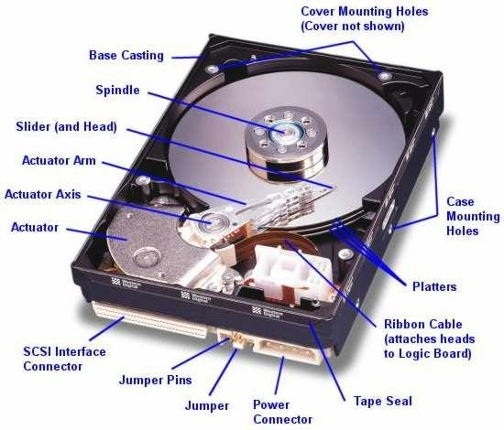

Slide 25
RAID
RAID, singkatan dari Redundant Array of Independent Disks
merujuk kepada sebuah teknologi di dalam penyimpanan data komputer yang digunakan untuk mengimplementasikan fitur toleransi kesalahan pada media penyimpanan komputer (utamanya adalah hard disk) dengan menggunakan cara redundansi (penumpukan) data, baik itu dengan menggunakan perangkat lunak, maupun unit perangkat keras RAID terpisah.

Slide 26
RAID
Kata "RAID" juga memiliki beberapa singkatan Redundant Array of Inexpensive Disks, Redundant Array of Independent Drives, dan juga Redundant Array of Inexpensive Drives. Teknologi ini membagi atau mereplikasi data ke dalam beberapa hard disk terpisah. RAID didesain untuk meningkatkan keandalan data dan/atau meningkatkan kinerja I/O dari hard disk.

Slide 27
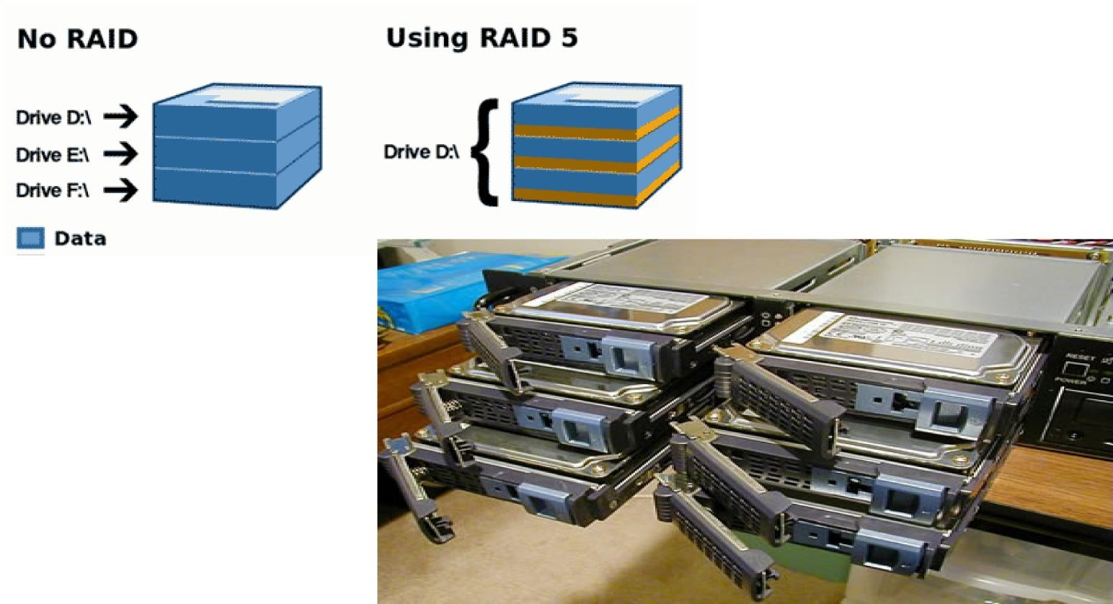
Sumber : http://mediabisnisonline.com/mengenal-komponen-server-tipe-raid-dan-tingkatannya/

